Slide 1
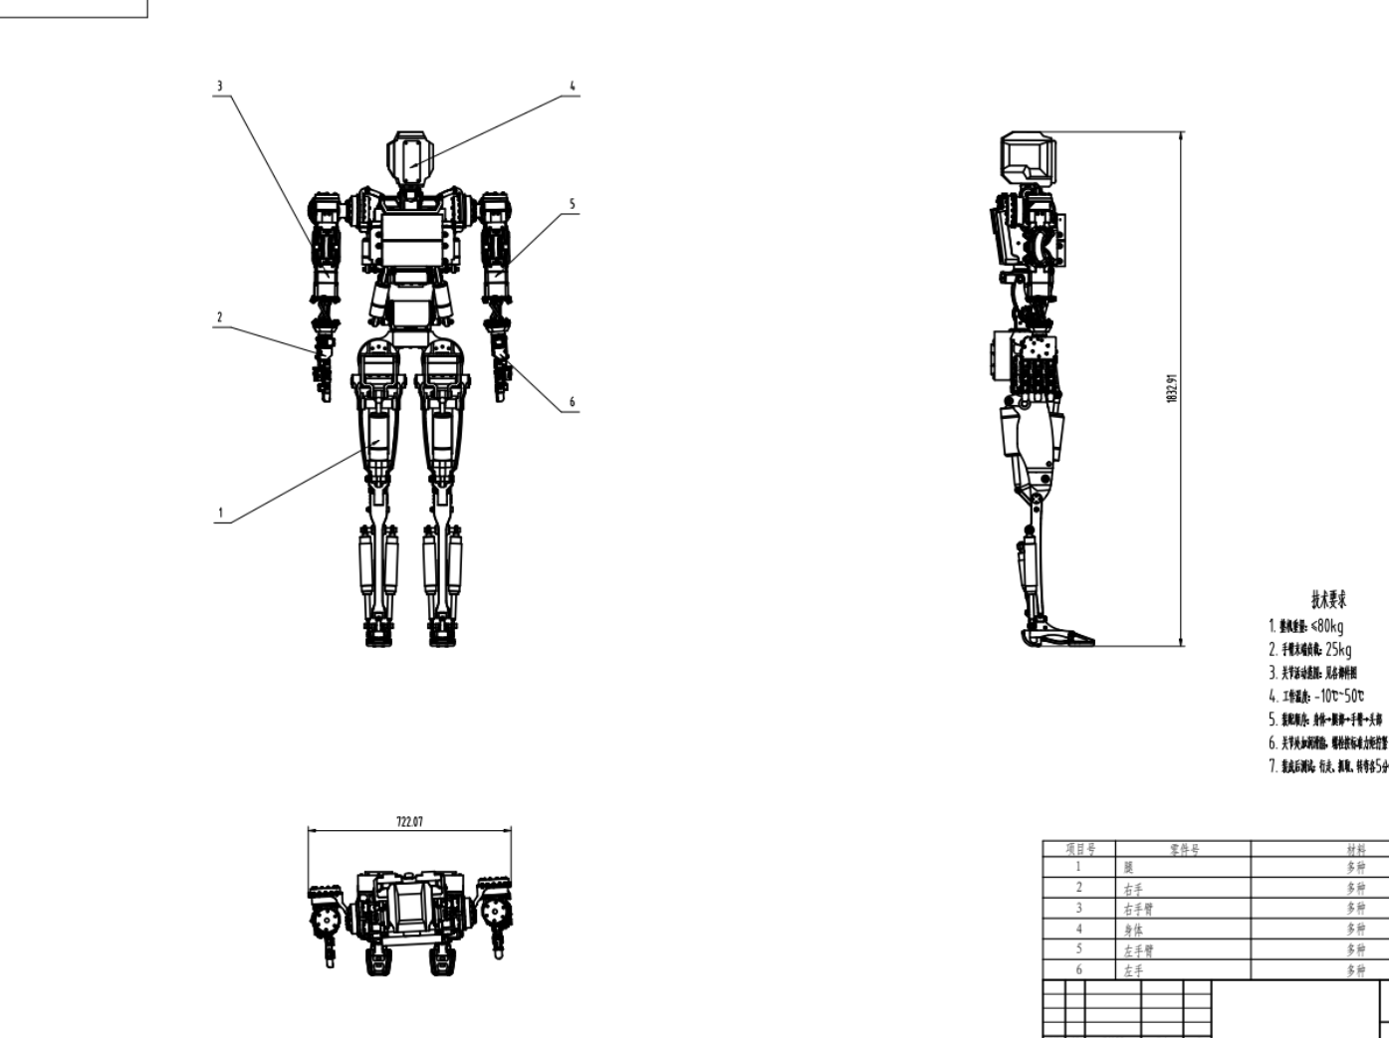

Slide 2
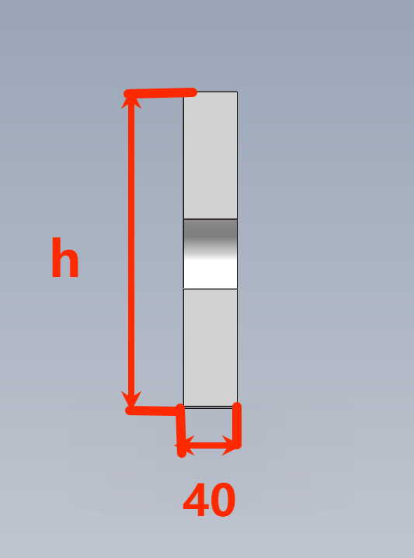

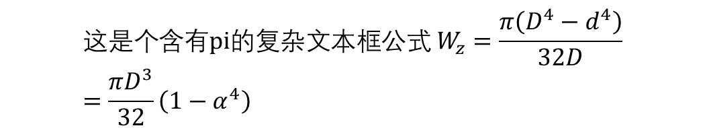
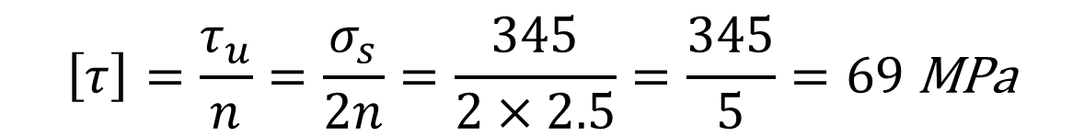
我还要在这里添加文字
$${这是个含有pi的复杂文本框公式 W}_{z}=\frac{π\left(D^{4}−d^{4}\right)}{32D}=\frac{πD^{3}}{32}\left(1−α^{4}\right)$$
这是一个表格 | $$E=210 Gpa=2.1×{10}^{5}{ \text{N}\text{/}\text{mm}}^{2}\text{ (}\text{MPa}\text{)}$$ 这是表格里的公式 | 这是含pi的Mathtype公式：$\frac{πD^{4}}{64}\left(1−α^{4}\right)$
这是第二行 | 这是个含pi的复杂office公式
$$\left[τ\right]=\frac{τ_{u}}{n}=\frac{σ_{s}}{2n}=\frac{345}{2×2.5}=\frac{345}{5}=69 \text{MPa}$$

Slide 3


$$μ\text{=}0.3$$
$$I=\frac{bh^{3}}{12}−\frac{bd^{3}}{12}$$

Slide 4
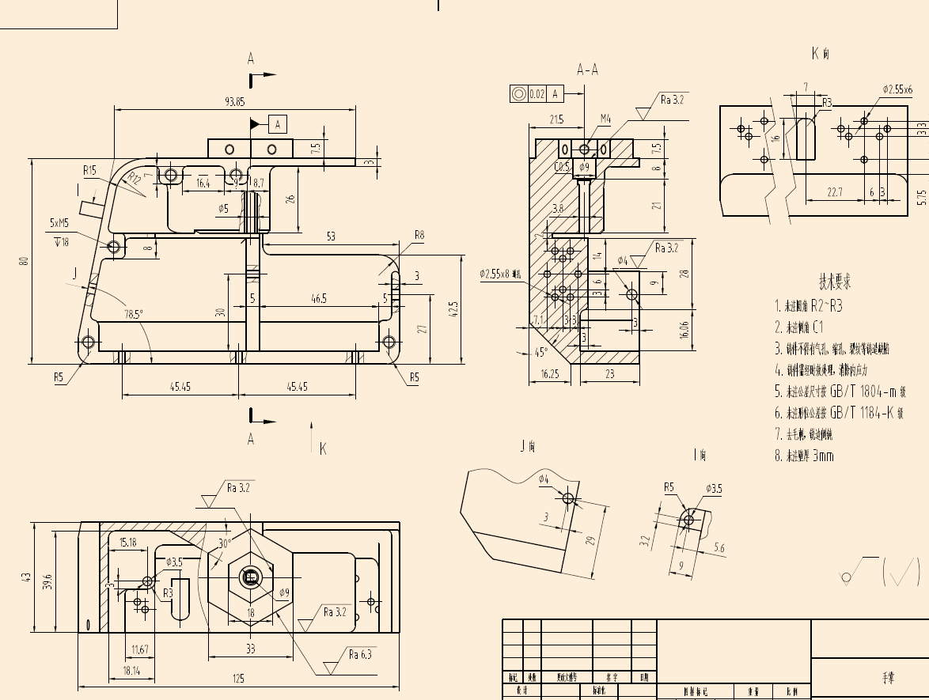

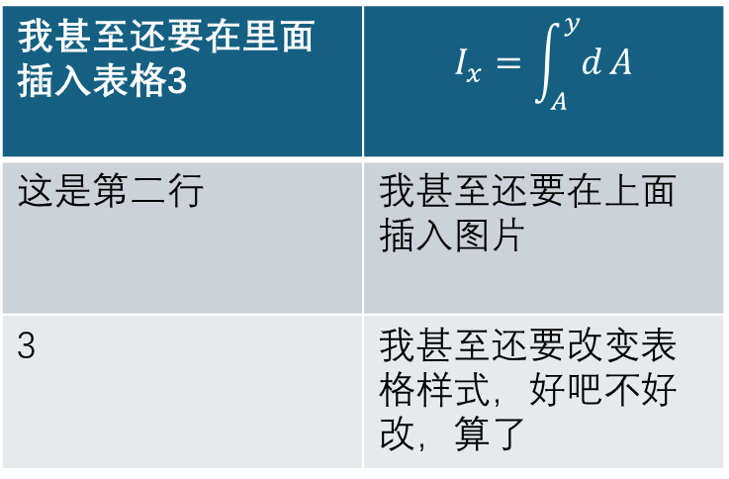
我甚至还插了一个表格 | 这是第二列 | 这是一个二行三列表格
1 | 2 | 3
我甚至还要在里面插入表格3 | $$I_{x}=\int_{A}^{y}{d}A$$
这是第二行 | 我甚至还要在上面插入图片
3 | 我甚至还要改变表格样式，好吧不好改，算了
这是一个无序列表
并且放在文本框里
你可以尝试一下
这是一个有序列表
也是放在文本框里
要是能按从上到下的顺序提取就更好了
那我要是插入了形状，甚至在形状里面放上文字呢？
$$这还是一个公式，我甚至要在前面加文本，你说贱不贱：$$
$$\int_{A}{ρ^{2}}dA=I_{x}+I_{y}$$

Slide 5
这是一个复杂的上下标公式：
这里还有个积分公式

